Slide 1
departure time prediction
By eden hasson & roman agbyev
מבוא למדעי הנתונים – פרוייקט סיום

Slide 2
הקדמה:
שאלת המחקר: האם ניתן לחזות דיוק בזמני ההמראה בהתאם למוצא, יעד, חברת תעופה ופרמטרים נוספים.
מטרת הפרוייקט היא לחזות עד כמה טיסה תדייק בזמן ההמראה.
בחנו את השפעת הפרמטרים השונים על זמני ההמראה בפועל של טיסות.
יצרנו מודל, על סמך פרמטרים אלה, אשר ינסה לחזות מה יהיה זמן העיכוב בהמראת הטיסה.
בחנו דאטה ביחס לטיסות מקבוצת נמלי תעופה וחברות שיש בינהם קשרים דו צדדיים.

Slide 3
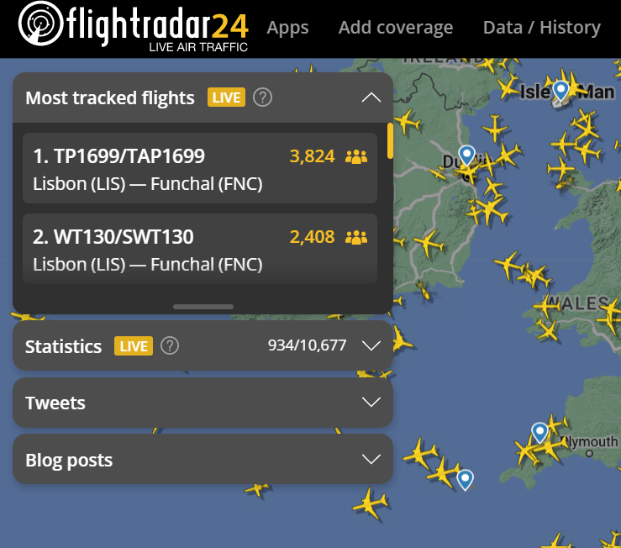
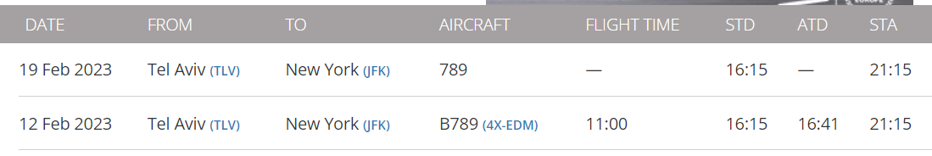
מקורות הנתונים והרכשה:
https://www.flightradar24.com/
הרכשנו את הדאטה מאתר flightradar24 באמצעות CRAWLING.
האתר מספק מידע אודות טיסות יוצאות ונכנסות מכלל שדות התעופה בעולם.
חילצנו כל מסלול אפשרי בין שדות התעופה שבחרנו, המופעל ע"י אחת מחברות התעופה הלאומיות של אותו מוצא/יעד.
הפרמטרים שחיצלנו עבור כל אחת מהטיסות: תאריך, מוצא, יעד, מס' טיסה, סוג המטוס, המראה מתוכננת והמראה בפועל.

Slide 4
דוגמא לטיסה:
להלן דוגמא לדאטה שהורכש עבור טיסה:
הפרמטרים שהורכשו עבור כל טיסה:
המראה בפועל
המראה מתוכננת
דגם המטוס
יעד
מוצא
תאריך
קוד טיסה
הכלים בהם השתמשנו על מנת להרכיש את הנתונים:
SELENIUM
BEAUTIFULSOUP

Slide 5
ניתוח נתונים ראשוני:
בשלב זה ניקינו את הדאטה וחילצנו את הפרמטרים הרלוונטים לנו:
קוד הטיסה הומר לעמודת משתנה קטגוריאלי – כל קוד טיסה הומר לערך קטגוריאלי המייצג את חברת התעופה.
שעת ההמראה המתוכננת חולקה ל24 סלים (סל לכל שעה).
את עמודת המטרה חישבנו כך: שעת המראה בפועל – שעת המראה מתוכננת = זמן העיכוב בהמראת הטיסה.
דגם המטוס הומר למס' הנוסעים המירבי אשר המטוס יכול להכיל.

Slide 6
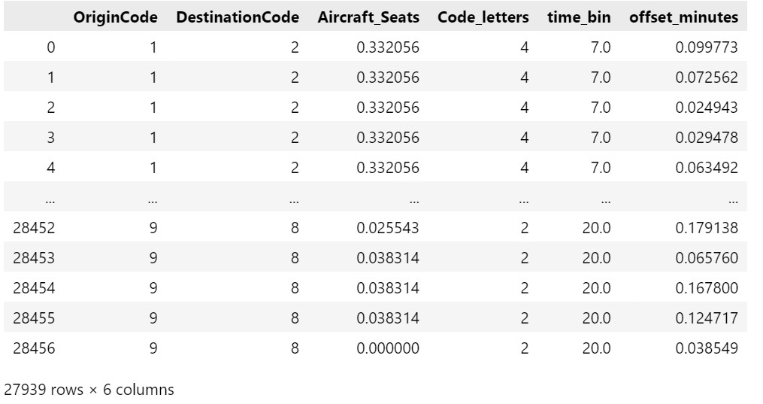
המשך - טיוב הנתונים:
יצרנו dataframe באמצעות PANDAS.
כל שורה בדאטה מייצגת טיסה, כל עמודה מייצגת פרמטר מסויים.
את המשתנים הרציפים (עמודת המטרה, מס' הנוסעים המירבי) נרמלנו כך שערכם יהיה בין 0 ל1.

Slide 7
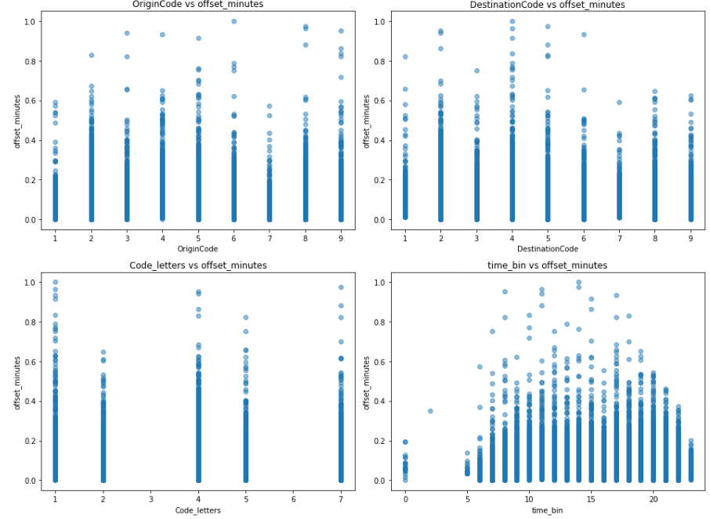
EDA:
ניסינו למצוא קשר בין הפרמטרים השונים לבין עמודת היעד.
להלן התוצאות:

Slide 8
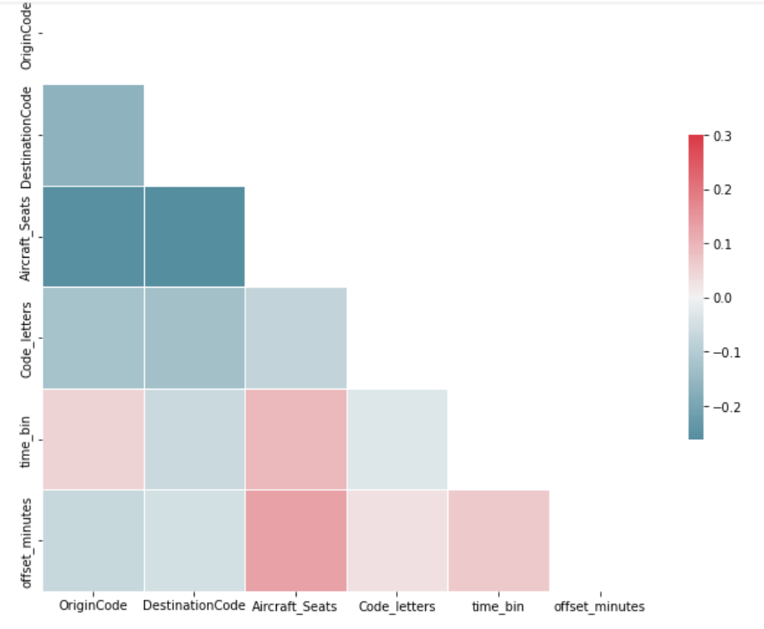
EDA:
לאחר שלא מצאנו קשר מובהק בין הפרמטרים השונים לבין עמודת היעד, ניסינו למצוא קשר בין הפרמטרים השונים לבין עצמם באמצעות מפת חום.
לצערנו גם כאן לא מצאנו קשר מובהק.

Slide 9
בחירת שיטת העבודה:
הפרוייקט שלנו נדרש לחזות זמן עיכוב בטיסה, כלומר בעיית רגרסיה.
רגרסיה לינארית
יער החלטה
עץ החלטה

Slide 10
תוצאות למידת המכונה:
רגרסיה לינארית
יער החלטה
עץ החלטה
R^2 on training data = 0.154694
R^2 on test data = 0.075656
R^2 on training data = 0.070349
R^2 on test data = -1.941637
R^2 on training data = 0.155911
R^2 on test data = 0.069661

Slide 11
תוצאות למידת המכונה:
לאחר שלא מצאנו ערכי קורלציה משמעותיים באף אחת משלושת השיטות, חילקנו את המשתנים הקטגוריאליים לעמודות DUMMIES ובדקנו את ערכי R^2 לאחר השינוי. ערכי ה R^2 נותרו כפי שהם ולא היה שיפור.
בשלב זה הבנו כי הדאטה שאספנו לא משקף את הגורמים המשמעותיים לעיכוב בזמני ההמראה.
השלב האחרון שניסינו הוא לבדוק את ערכי הקורלציה לאחר ביצוע PCA.

Slide 12
יישום והערכת ביצועים:
השלב האחרון שניסינו הוא לבדוק את ערכי הקורלציה לאחר ביצוע PCA.
רגרסיה לינארית
יער החלטה
עץ החלטה
R^2: no pca = 0.0239019732154
R^2: pca 4 = 0.00949748605315
R^2: pca 3 = 0.00871280180135
R^2: pca 2 = 0.00501236947933
R^2: no pca = 0.0756548055041970
R^2: pca 4 = 0.008704917659738
R^2: pca 3 = 0.010093986725867
R^2: pca 2 = -0.01656179859402
R^2: no pca = 0.0675537132557
R^2: pca 4 = -0.169719375874
R^2: pca 3 = -0.266028060929
R^2: pca 2 = -0.25759596399

Slide 13
סיכום ומסקנות:
- שאלת המחקר הייתה האם ניתן לחזות דיוק בזמני ההמראה בהתאם למוצא, יעד, חברת תעופה ופרמטרים נוספים.
מהפרמטרים הבסיסיים גזרנו פרמטרים נוספים כמו מס' נוסעים מקסימלי, חברת תעופה ועוד על מנת לשפר את דיוק המודל כמה שניתן.
ניסינו לבצע מניפולציות נוספות על הדאטה (מעבר לעמודות DUMMIES, שימוש בPCA).
ניסינו 3 מודלים שונים של למידת מכונה: רגרסיה לינארית, עץ החלטה ויער החלטה.
הגענו למסקנה כי שיטות המבוססות על רגרסיה, עם הDATASet שחילצנו מהאתר והפרמטרים ששלפנו מהדאטה, לא נותנות פתרון יעיל עבור הבעיה שלנו.

